Slide 1
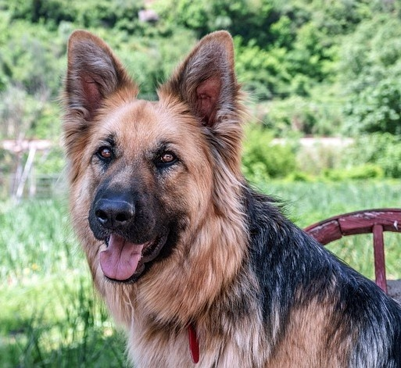
Mázli Állatmenhely
Készítette: Németh Angéla, Király Péter
BZSH Külkereskedelmi Technikum, 2024

Slide 2
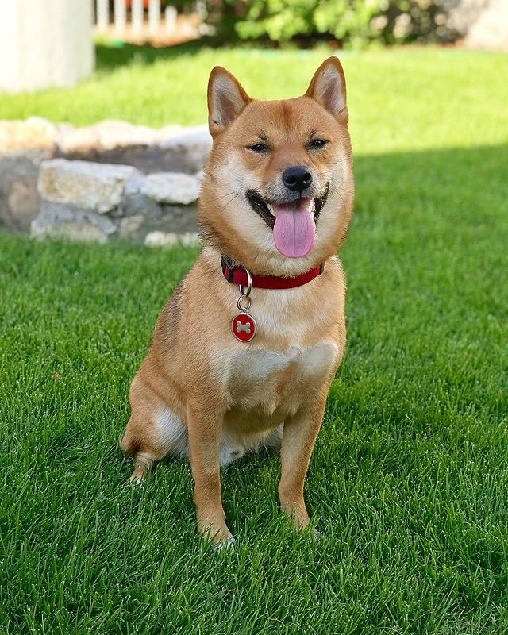
Projekt célja
Alkalmazás létrehozása állatmenhely számára, ahol lehetséges
Az állatmenhelyen lévő állatok nyilvántartása
Az árva és elhanyagolt, rászoruló háziállatok szerető otthonhoz segítése

Slide 3
Megvalósítás főbb irányai
Interneten keresztül legyen elérhető
Egyszerű használat
A menhelyen lévő állatok alap adatainak
megjelenítése
rögzítése
módosítása
vagy az állat nyilvántartásból való törlése

Slide 4
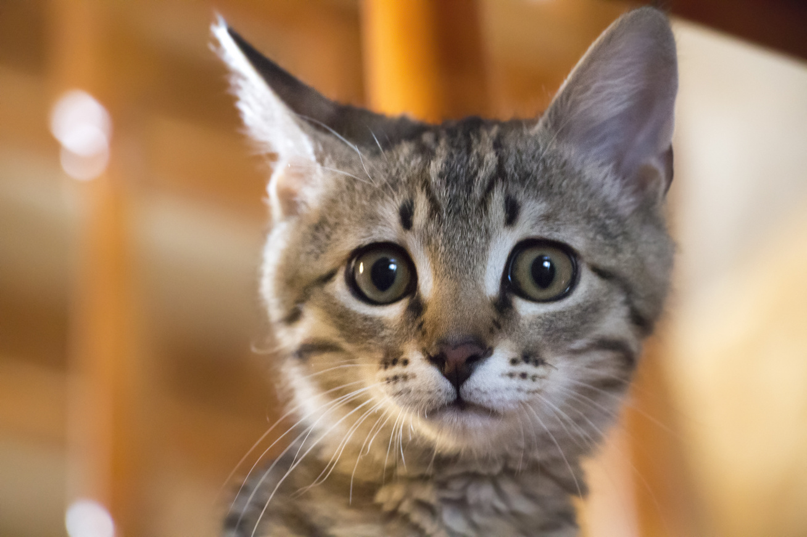
Szerepkörök és funkciók
Felhasználói szerepkör
Menüpontokon navigálás
Tallózás az elérhető állatok között
Állatok adatainak megjelenítése
Jelentkezés gazdi szerepre
Adminisztrátori szerepkör
Be- és kijelentkezés
Tallózás az elérhető állatok között
Állatok adatainak megjelenítése
Új állat felvitele
Korábban rögzített állat módosítása, törlése
Jelentkezések listázása

Slide 5
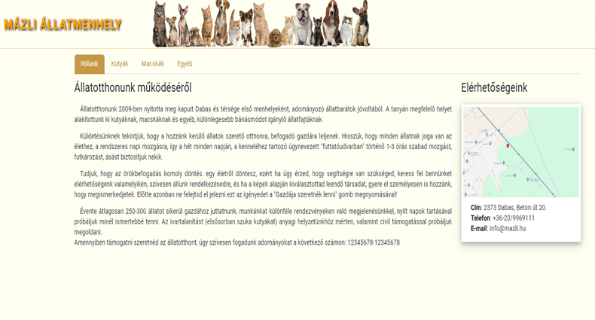
Megvalósított alkalmazás

Slide 6
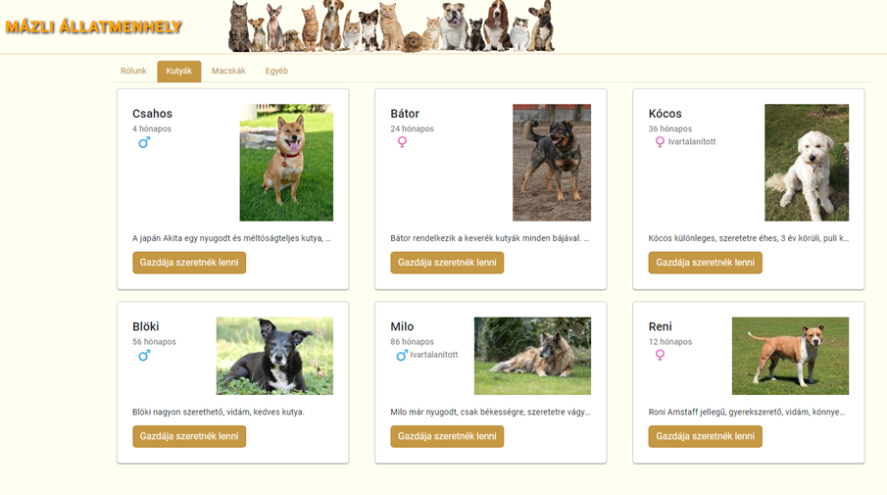
Felhasználói funkciók - tallózás
Tallózás az állatok között
Kutyák
Macskák
Egyéb állatok
Megjelenített tulajdonságok
Név
Kor
Nem
Részletes leírás
Egy állat képére kattintva megjelennek a részletes adatok

Slide 7
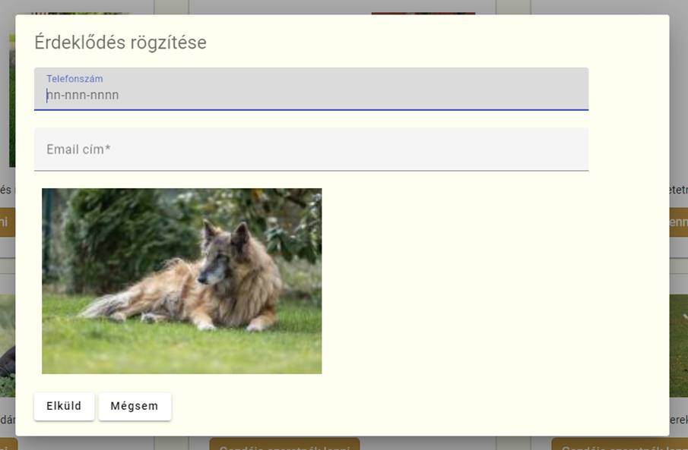
Felhasználói funkciók - érdeklődés rögzítése
Az alábbi adatok megadásával lehetséges
E-mail cím megadása
Tel. szám megadása

Slide 8
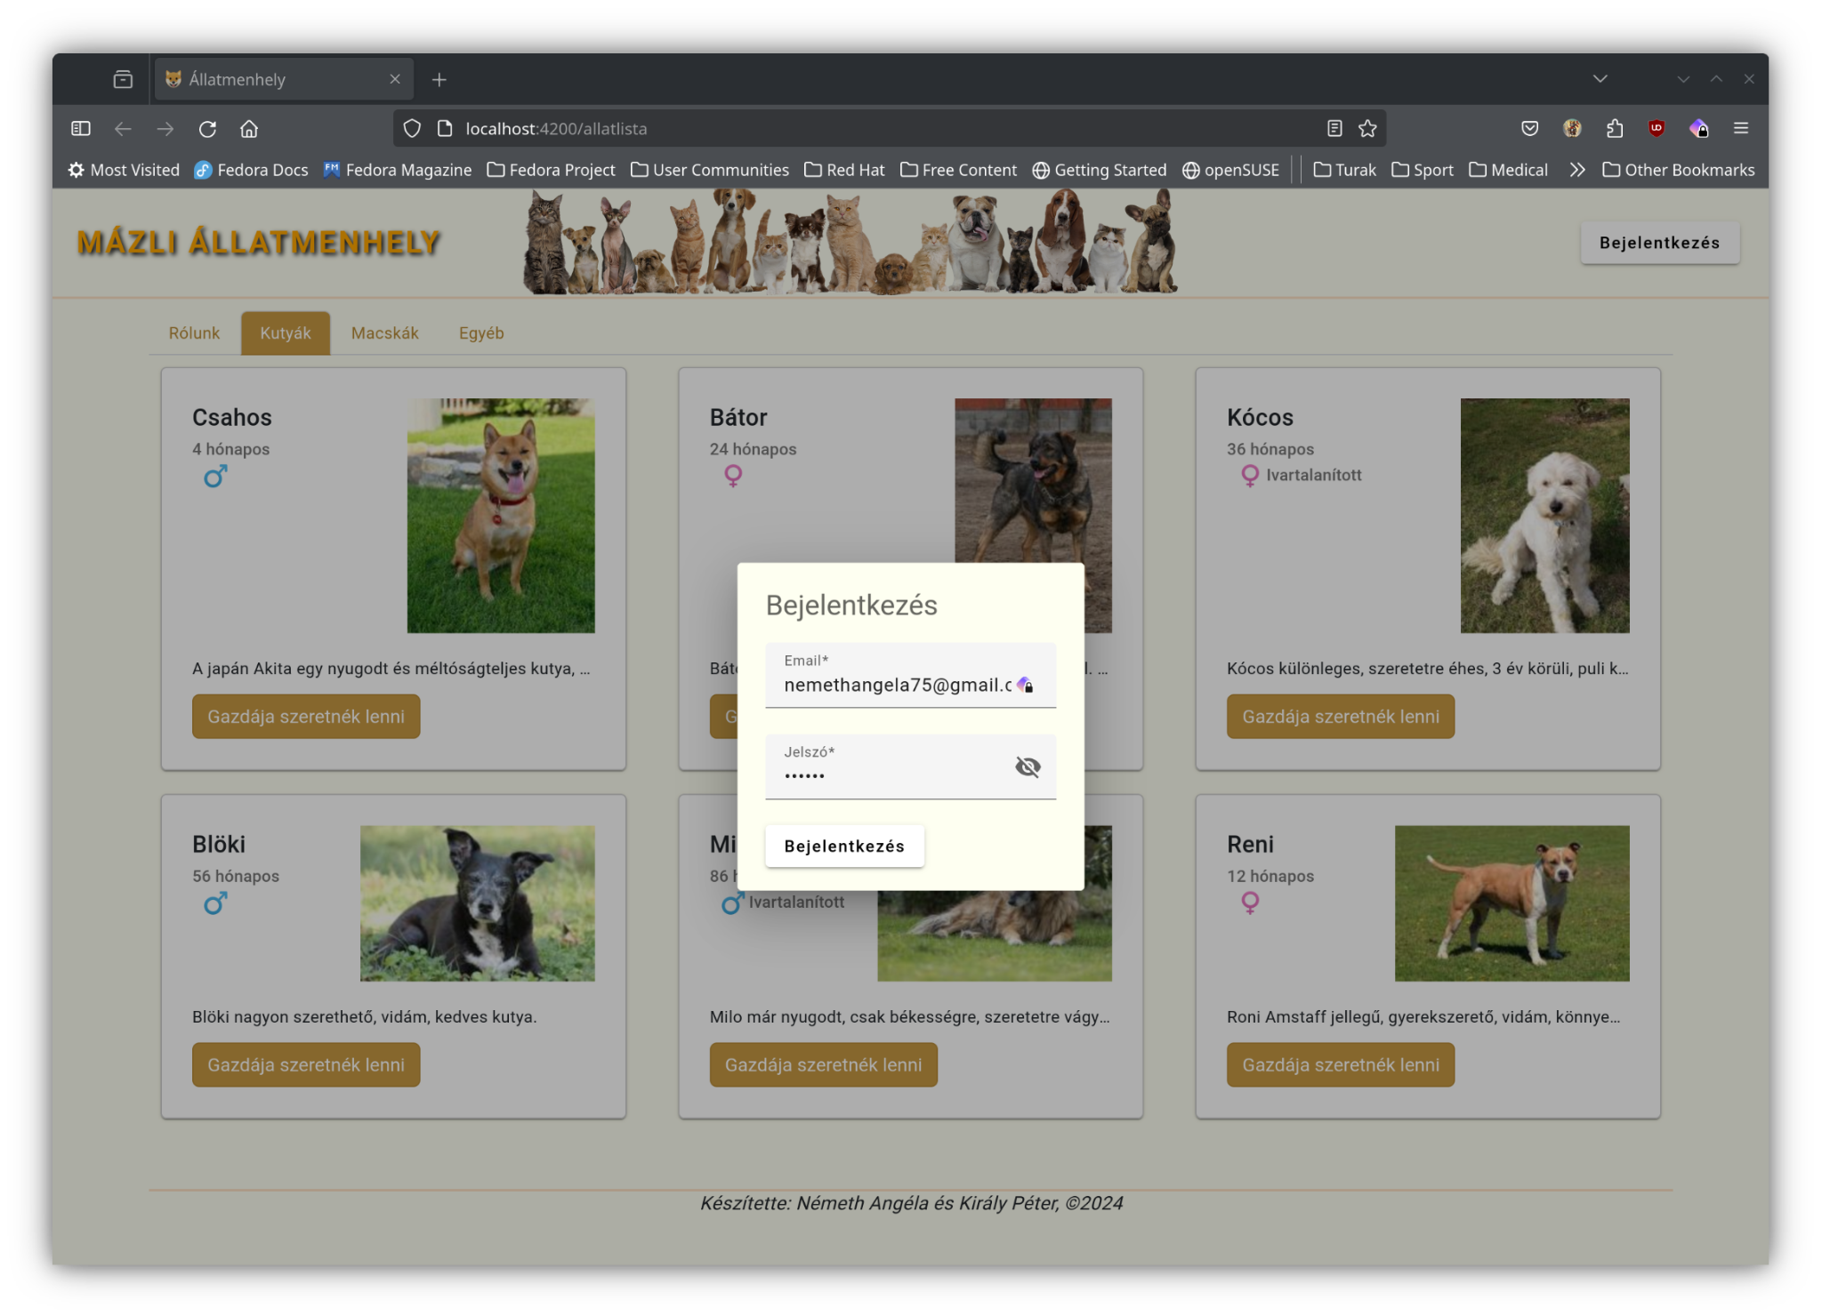
Adminisztrátori funkciók - belépés
Autentikáció szükséges
email cím és
jelszó
Bejelentkezés után lehetséges
állat törlése
állat módosítása
új állat felvitele
Érdeklődések lekérdezése csak az aktív állapotúak láthatók.

Slide 9
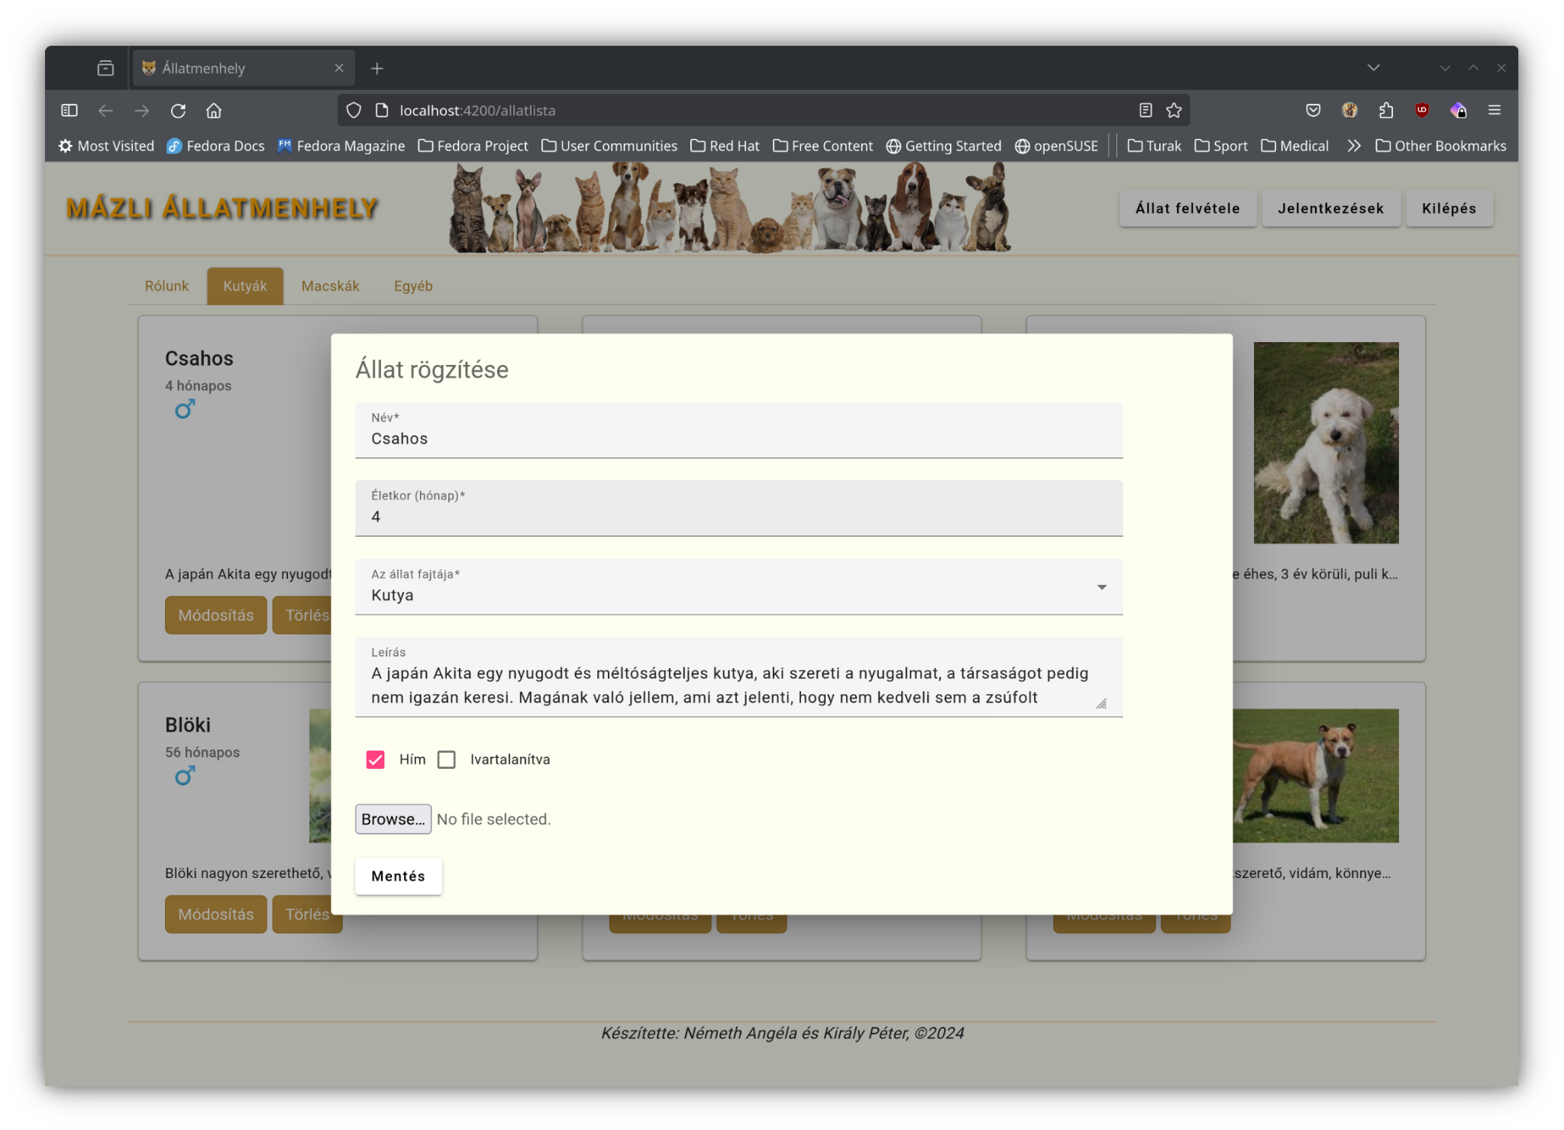
Adminisztrátori funkciók - rögzítés, módosítás
Kötelező jelleggel megadandó:
Név
Életkor (hónap)
Fajta
Leírás
Állat neme
Állathoz tartozó kép feltölthető

Slide 10
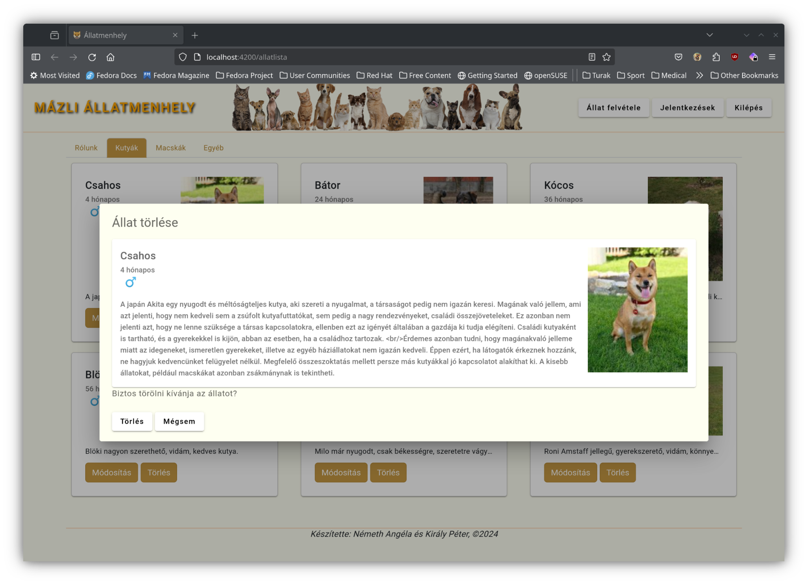
Adminisztrátori funkciók - törlés
Törléshez megerősítés szükséges.
Az állatot a részleteket tartalmazó adatlapon található törlés gomb megnyomásával lehet törölni.
A törlés nem véglegesen távolítja el az állatot, csak inaktívvá teszi, ezután már nem szerepel a listában.

Slide 11
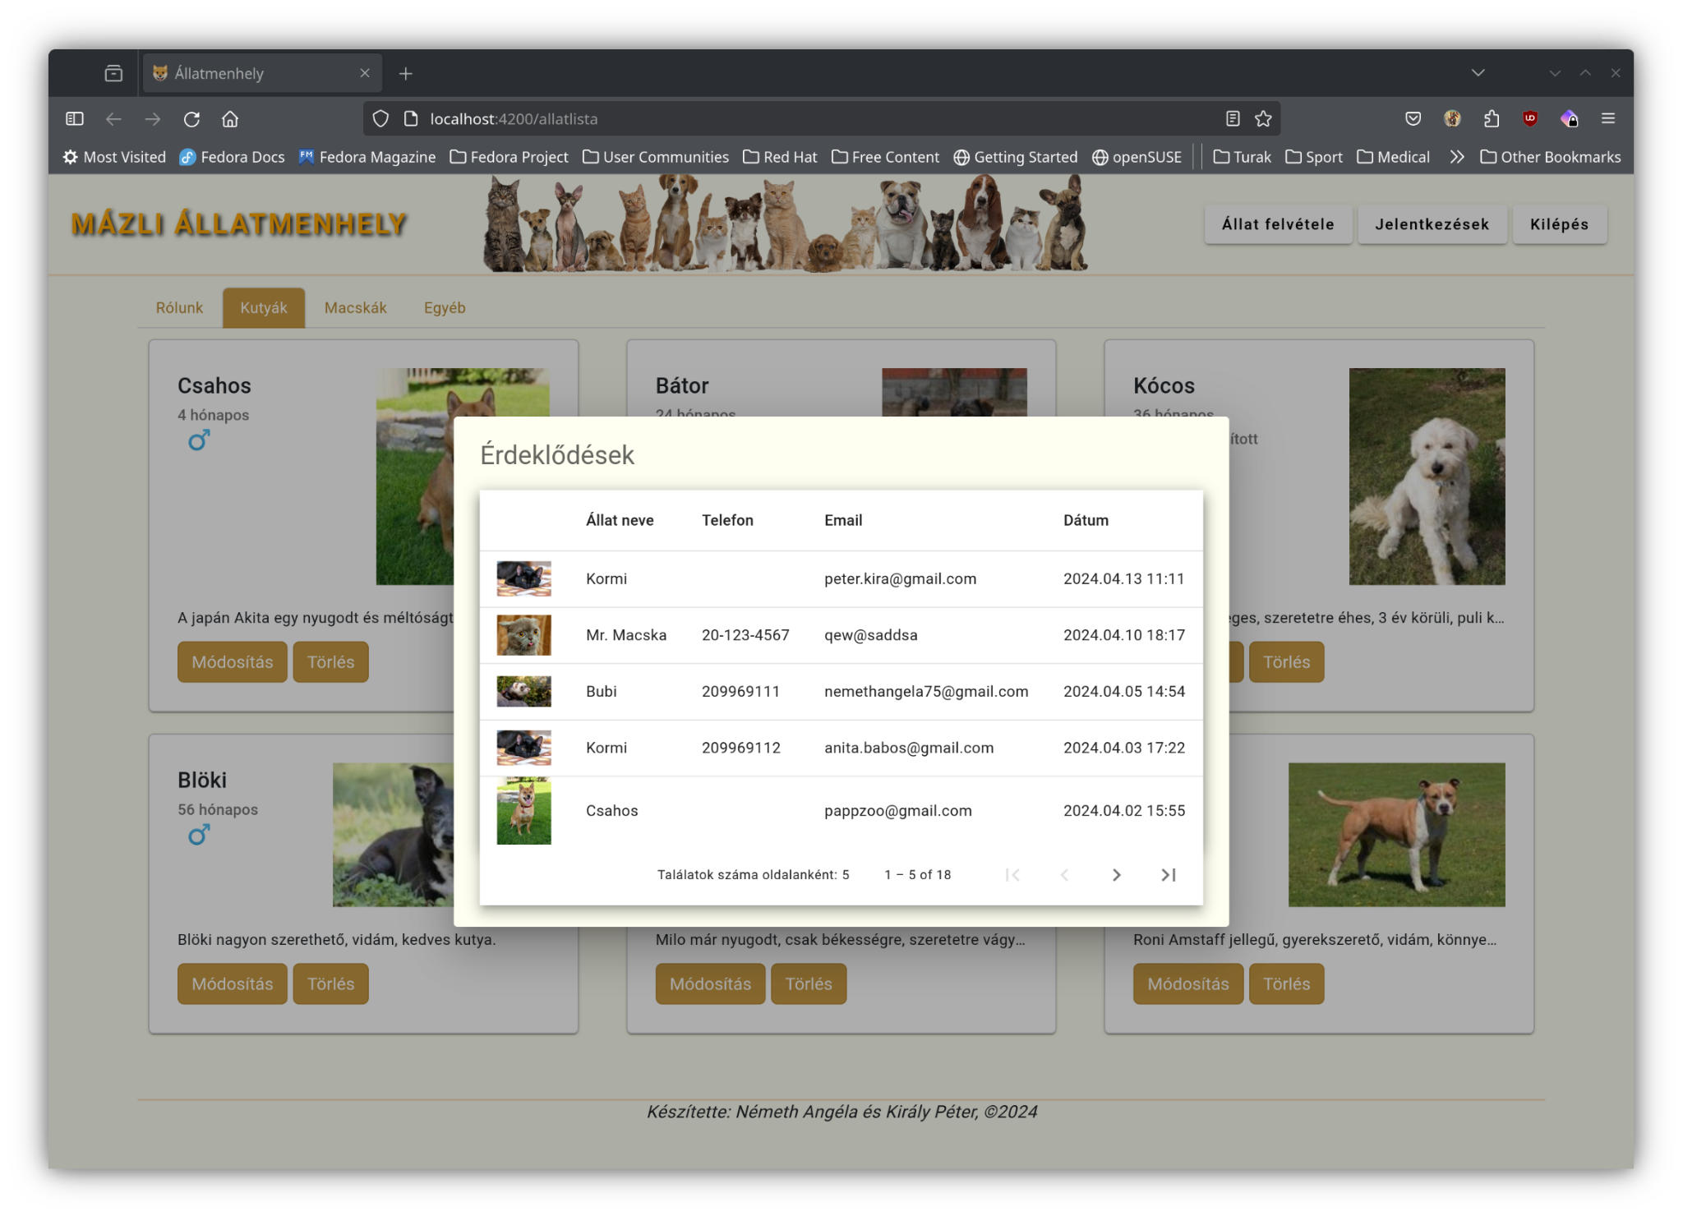
Adminisztrátori funkciók - jelentkezések listázása
A rögzített érdeklődések csökkenő időrendi sorrendben kerülnek listázásra.

Slide 12
A megvalósítás részletei
Az Interneten keresztül történő eléréshez és működéshez a választott megoldás egy webes, böngészőben futó alkalmazás.
A megvalósításhoz többrétegű architektúrát használtunk:
Backend: .NET alapú keretrendszer
Adatbázis kezelő: MySQL
Frontend: Angular alapú keretrendszer

Slide 13
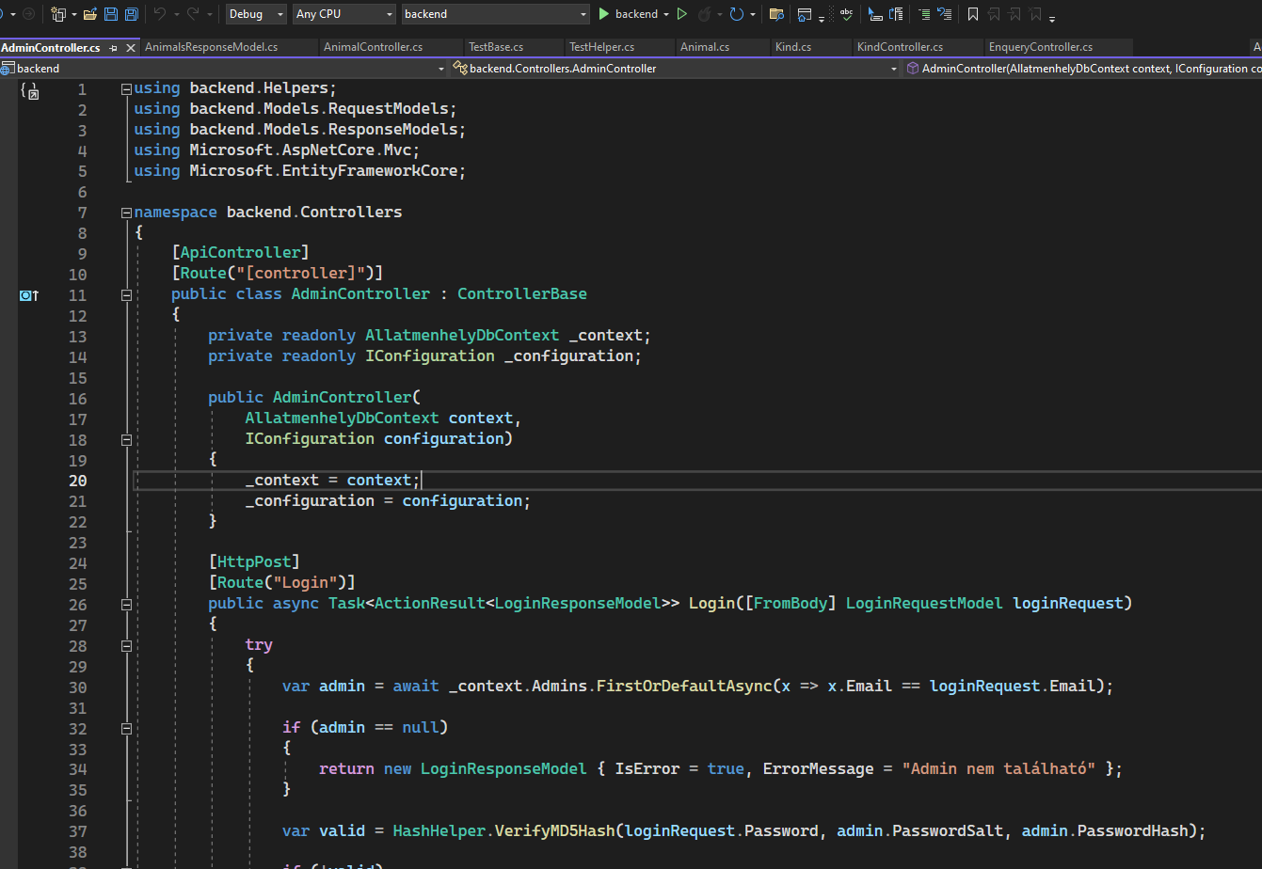
Backend - I
Keretrendszer:
.NET FW 6.0
Entity Framework
Programozási nyelv:
C#
Fejlesztői környezet:
Visual Studio 2022
Verziókövető rendszer:
GIT
Photo by Pexels

Slide 14
Backend - II
Osztályok:
Models: adatbázis tábláit reprezentálja (Admin, Animal, Enquery, Kind)
Controllers: a vezérlők feladata az üzleti logika megvalósítása, és a kliens által meghívható végpontok a backend-en. HTTP kérések fogadása: GET, POST, PUT, DELETE
Test osztályok: unit tesztek használata
TestHelper osztály segítségével felépítünk egy memóriabeli adatbázist, a kontrollerek által végzett műveleteket ezen hajtjuk végre
Az AnimalControllert, az EnqueryControllert és a KindController osztályok metódusait teszteli, vizsgálja a sikeres végrehajtást és az esetleges hibára futást is
Helpers:
HashHelper: jelszavak generálásáért és ellenőrzéséért felelős. MD5 algoritmust használ
JWTHelper: segíti a JSON Web Token (JWT) kezelését

Slide 15
Adatbázis
MySQL adatbázis kezelővel, Entity FrameWork használata
Aiven szerveren tárolva
Admin tábla:
Az adminisztrátor felhasználók bejelentkezési paraméterét tárolja. A jelszó biztonságosan, hash-elve van tárolva
Animal tábla:
Tartalmazza az állatok tulajdonságait, idegen kulcs a KindId a Kind tábla Id-jára
A fotók Base64-es kódolással tárolódnak
TimeStamp-el jelöljük az állat felvételi időpontját az adatbázisba
Enquiry tábla:
Az érdeklődések idejét, az érdeklődő telefonszámát és e-mail címét tárolja
Az AnimalId idegen kulcs az Animal tábla Id-jára
Kind tábla:
Az állatok fajtáit tartalmazza az Id-val (PK), és a Kind mezővel, ami a fajta neve
Táblák közötti relációk:
Kind - Animal (1:N)
Animal - Enquery (1:N)
Photo by Pexels

Slide 16
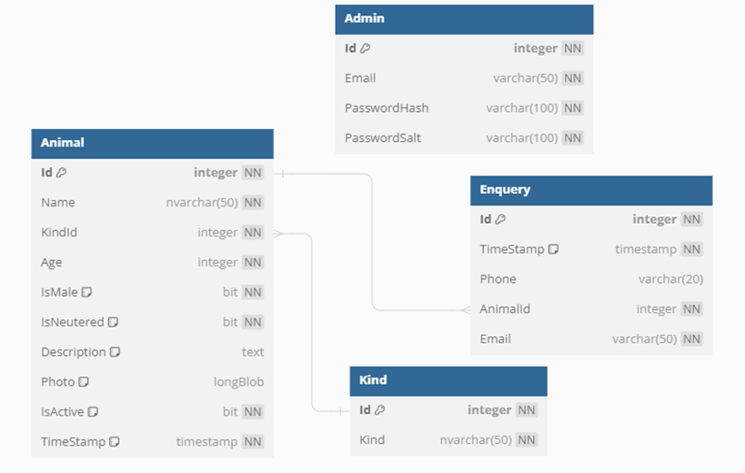
Adatbázis szerkezete

Slide 17
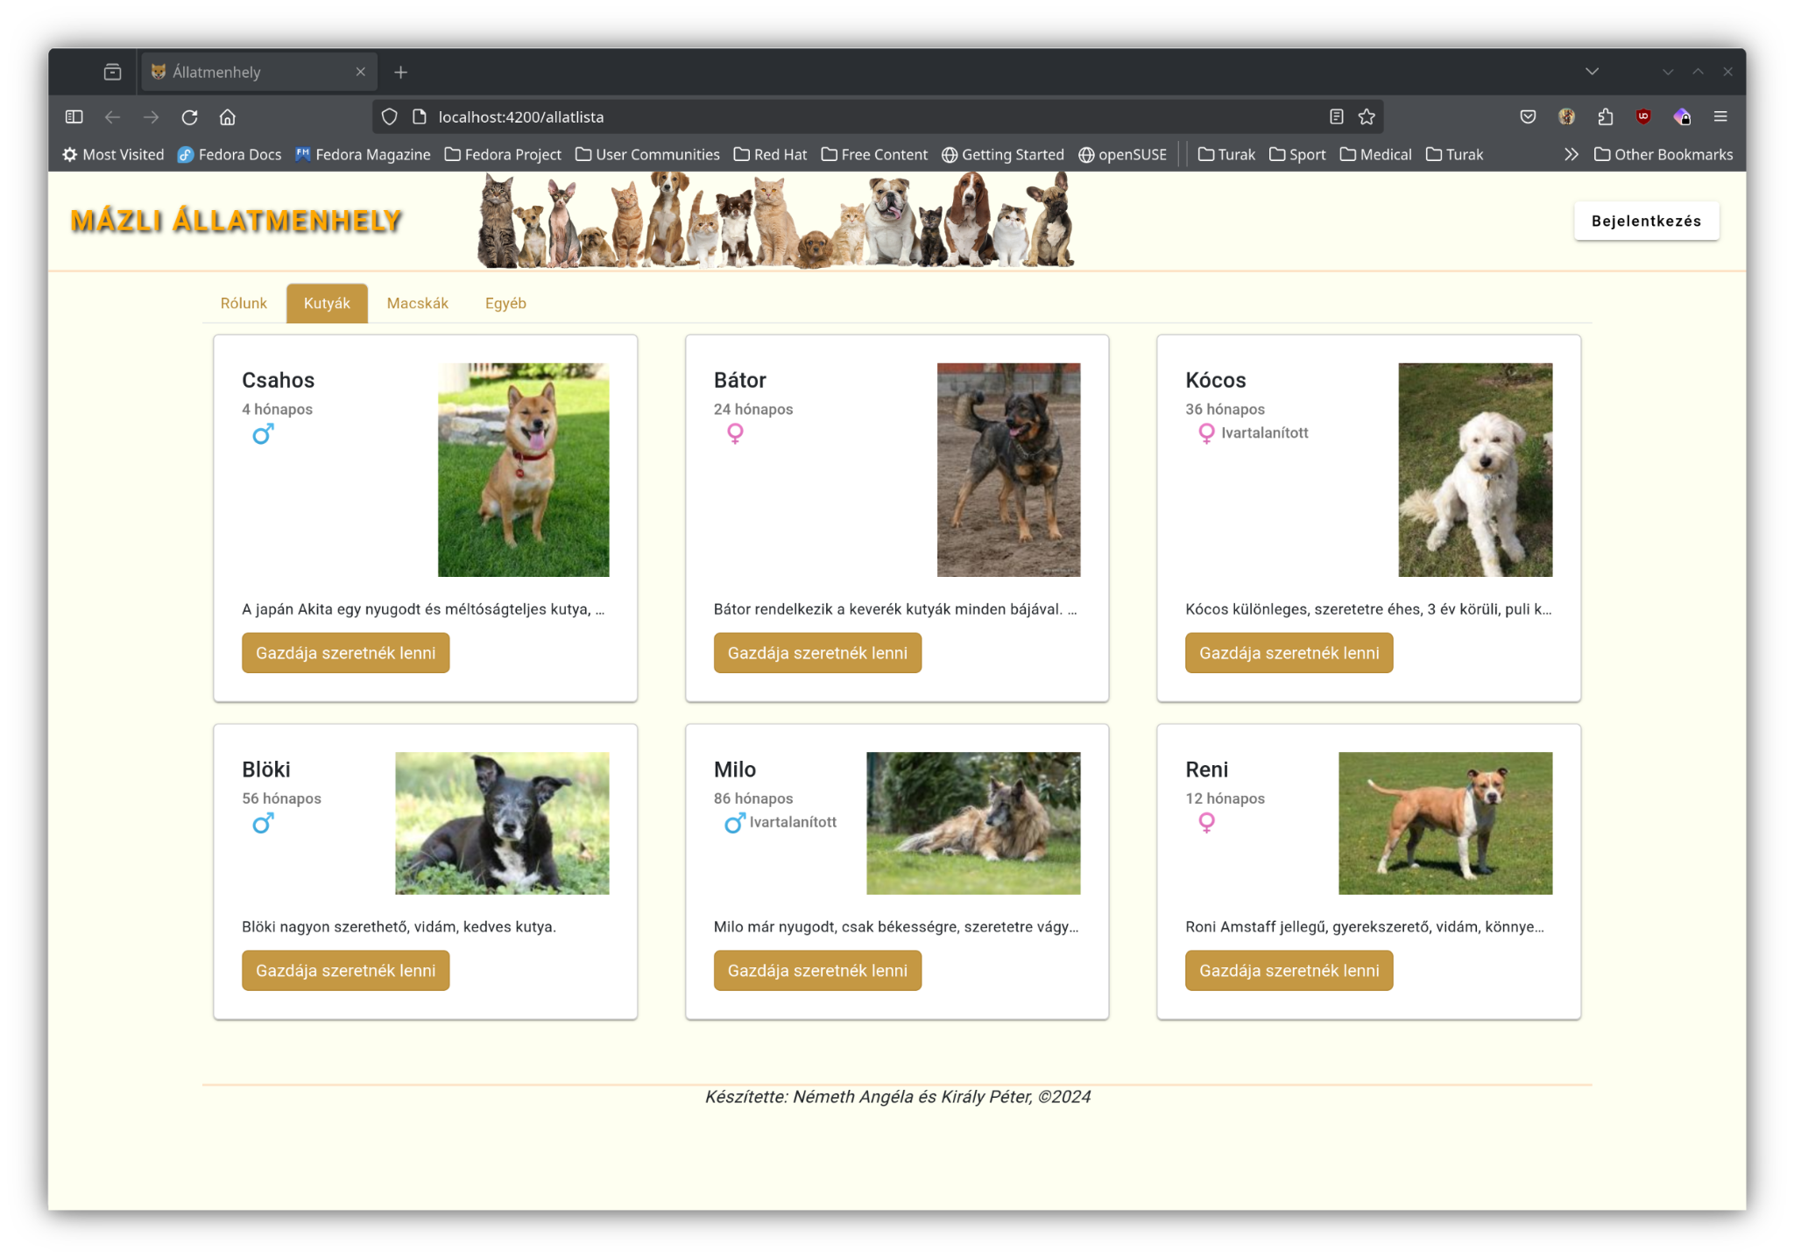
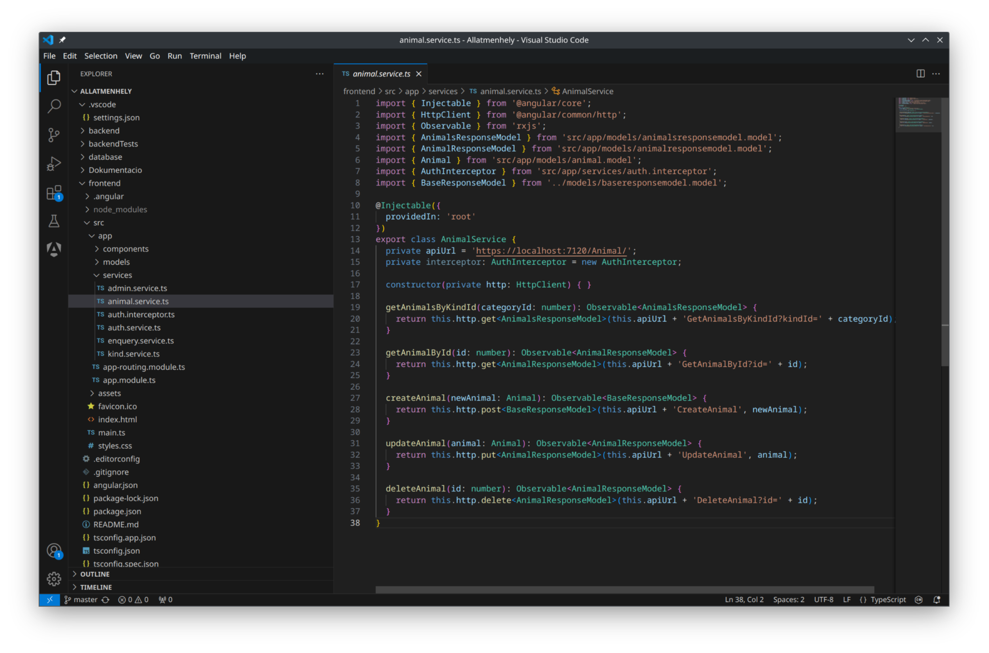
Frontend - I
Fejlesztői környezet: Visual Studio Code
Keretrendszer: Angular 16-os verzió
Programozási nyelv: TypeScript
Weboldal: HTML, CSS,
Bootstrap, Angular Material
Verziókövető rendszer:
GIT

Slide 18
Frontend - II
MVC (Model-view-controller) megvalósítása
Model: A projektben szereplő adatokat, objektumokat a frontend részen a modellek reprezentálják, melyek elkülönítve a ‘models’ csoportba lettek rendezve. Ilyen például az ‘animal’ model az állat tulájdonságaival, tükrözve a Backend és az Adatbázis modelljeit.
View: a megjelenítési rész, mely a felhasználó számára jeleníti meg az adatokat és kínálja fel az adatbeviteli lehetőségeket. A frontend ‘components’ csoportjában találhatók meg. Példa a view megvalósítására a dialógusok vagy az állatok listája.
Controller: a Model és a View összekötésre szánt ‘services’ objektumok. Az adatok bevitelét, ellenőrzését és a megfelelő modellben való kezelést biztosítják. Példa erre az ‘animal.service’ ami a backend-el való adatcserét vezérli.

Slide 19
Fejlesztői csapat
Backend és adatbázis:
Németh Angéla
Frontend és weboldal:
Király Pétert

Slide 20

Köszönjük a figyelmet!

